Slide 1
5．检测系统
紫外检测器（UVD）
示差折光检测器（RID）
荧光检测器（FLD）
蒸发光散射检测器（ELSD）
电导检测器

Slide 2
（1）紫外检测器
固定波长的紫外检测器
可变波长的紫外检测器
二极管阵列检测器

Slide 3
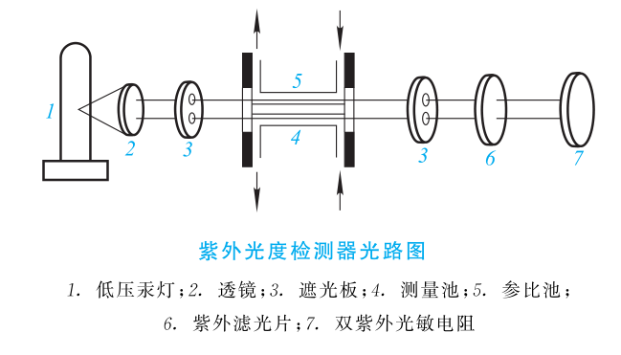
固定波长的紫外检测器

Slide 4
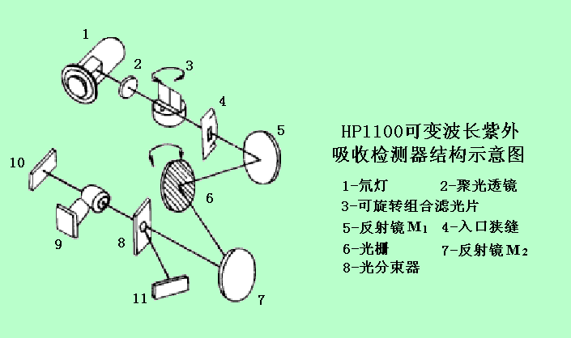
可变波长的紫外检测器

Slide 5
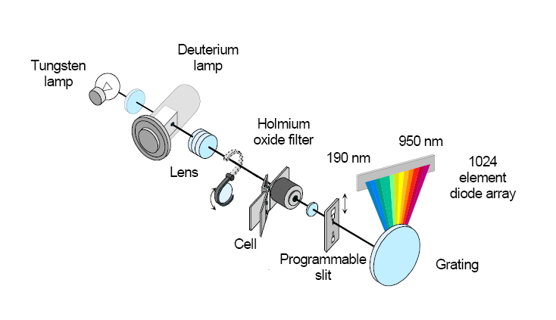
二极管阵列检测器 (PDA, DAD)

Slide 6
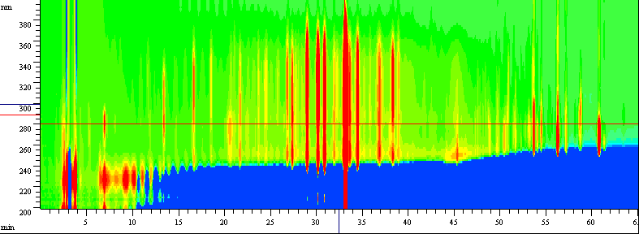
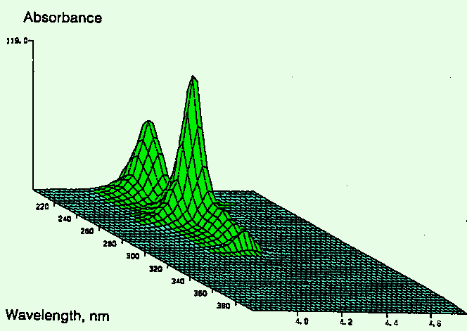
三维图
Isoabsorbance Plot
二极管阵列检测器

Slide 7
响应特性
选择性检测器，如芳烃类化合物的检测
灵敏度高，可检测10⁻⁹g/mL的物质
线性范围宽，10⁴-10⁵
对温度及流动相的改变不敏感,适合梯度洗提
HPLC常规检测器

Slide 8
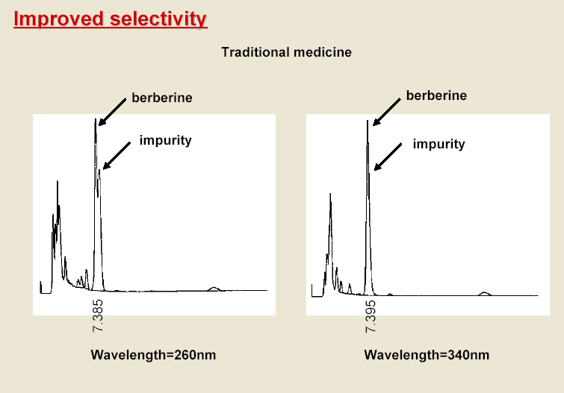
应用举例
波长的选择

Slide 9
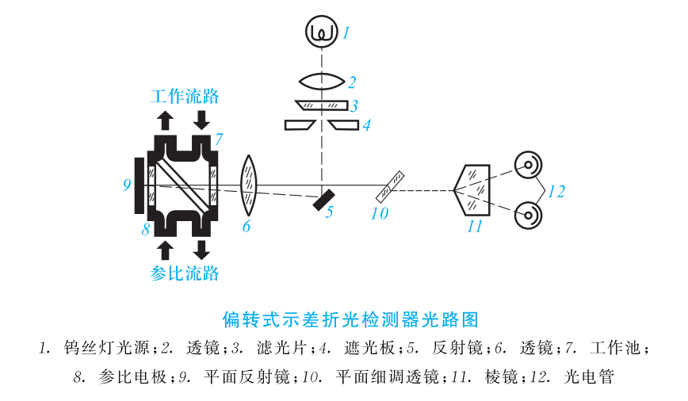
（2）示差折光检测器（RID）
结构

Slide 10
响应特性
通用型检测器
低灵敏度
基线易受温度的影响
不适合梯度洗提

Slide 11
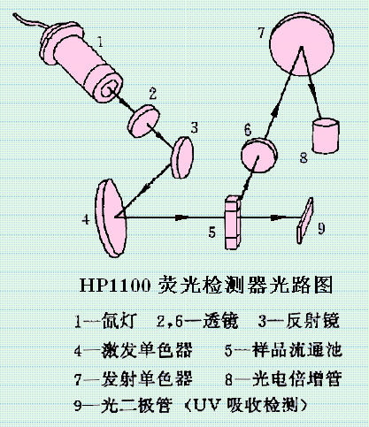
(3) 荧光检测器（FLD）
结构

Slide 12
响应特性
选择性检测器。如PAH，蛋白质
高灵敏度，比紫外高约1000倍
适合梯度洗提

Slide 13
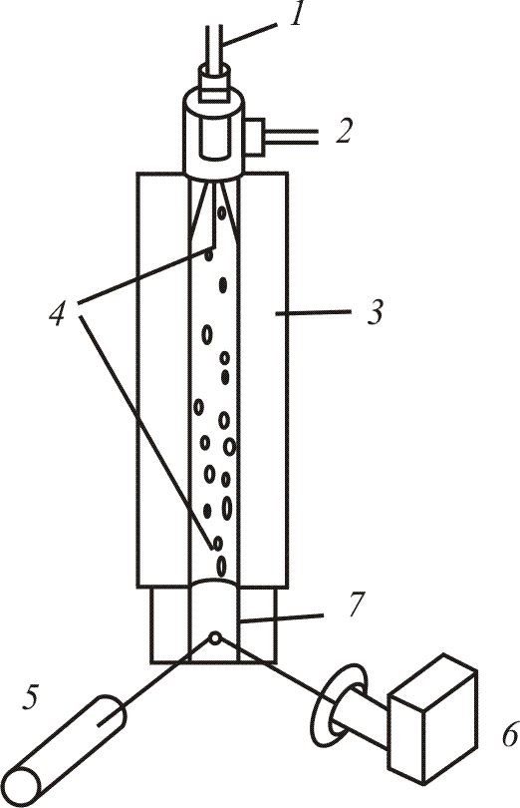
(4) 蒸发光散射检测器 (ELSD)
1-色谱柱；
2-喷雾气体；
3-蒸发漂移管；
4-样品液滴；
5-激光光源；
6-光二极管检测器
7-散射室
结构与原理
lgI=blgm +lga

Slide 14
ELSD的特性
通用型
灵敏度较高
可用于梯度洗脱
响应与质量有关

Slide 15
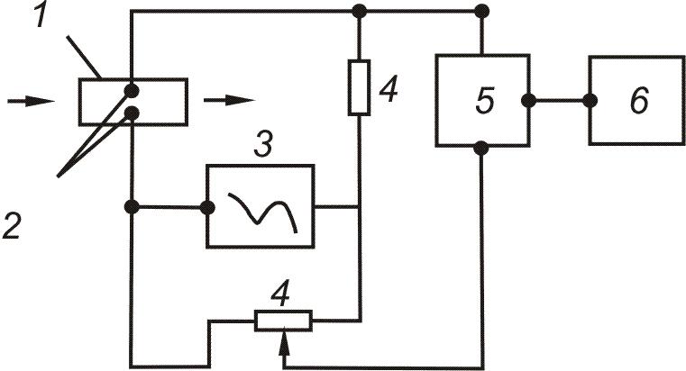
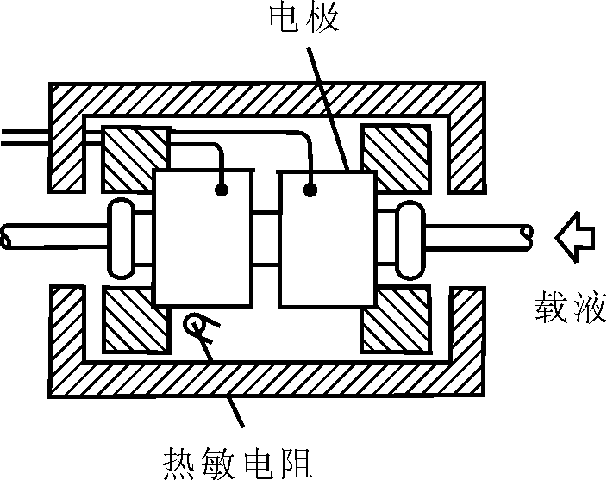
(5) 电导检测器
结构
检测器池体 2. 电极 3. 电源 4. 电阻
5. 相敏检波器 6. 记录系统
电路

Slide 16
响应特性
选择性检测器，对离子型化合物有响应
灵敏度高
受温度的影响
不能梯度洗提

